Slide 1
BANKFRÅGOR
OCH BEDRÄGERIER
Konsumenternas Bank- och finansbyrå

Slide 2

VERKSAMHET
Gratis och oberoende information och vägledning.
Kontakt via telefon, e-post och brev.
Webbplats: konsumenternas.se.
BANKFRÅGOR OCH BEDRÄGERIER
Notes:
Konsumenternas Bank- och finansbyrå startades 1994 och drivs som en stiftelse. Jurister svarar på konsumenternas frågor i vår telefonvägledning och ger gratis information och vägledning inom området bank och finans. Du kan kontakta byrån via telefon, e-post eller brev. Telefonrådgivningen har öppet vardagar mellan klockan 09:00 – 12:00. På webbplatsen finns en stor mängd information och funktioner. Byrån kan inte agera som ombud för konsumenter i tvister eller utreda enskilda ärenden och kan heller inte pröva tvister. Det ingår inte i byråns arbetsuppgift att ge privatekonomisk rådgivning.
Byrån finansieras av Svenska Bankföreningen, Fondbolagens Förening, Svensk Värdepappersmarknad. Förutom tre branschorganisationer står också Konsumentverket och Finansinspektionen bakom byrån.
Webbplats
www.konsumenternas.se är en gemensam webbplats för Konsumenternas Bank- och finansbyrå och Konsumenternas försäkringsbyrå. Webbplatsen ger både bred och djup information om bank- och finansområdet.
Bankbyrån har delat in informationen i tre huvudsakliga områden:
Betala – om betalningar, betala med kontokort, betala till utlandet
Låna – bolån, konsumtionslån, kapitalfrigöringskrediter
Spara – sparkonton, värdepapper, ISK, kapitalförsäkringar, finansiell rådgivning
Även: Spara till barn, byta bank, rätt till bankkonto, penningtvätt, banksekretess, Jämförelser – kontokort, sparkonton, ISK och Kalkyler - bolån, blancolån, Lånelabbet.

Slide 3
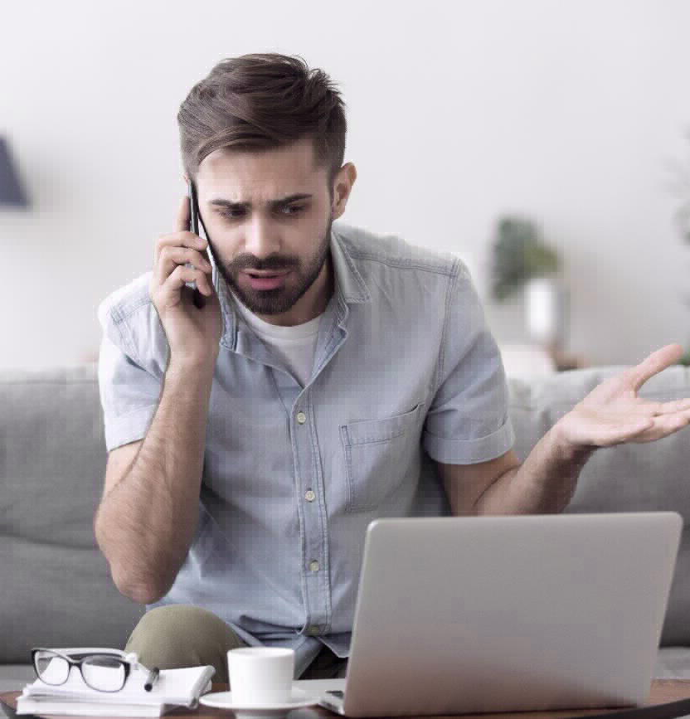
VANLIGA FRÅGOR
OCH KLAGOMÅL
Bedrägerier och obehöriga uttag
Bolån
Sparkonto/Insättningsgaranti
Hjälpa någon annan med bankärenden – framtidsfullmakter, anhörigbehörighet
BANKFRÅGOR OCH BEDRÄGERIER
Notes:
När det gäller frågor om framtidsfullmakter och hantering av dödsbon så svarar byrån på frågor som rör förhållandet mellan den enskilde och banken. Om frågan är av ren familjerättslig karaktär (till exempel hur man upprättare en fullmakt) så hänvisar vi konsumenten till att tala med en familjerättsjurist/advokat.

Slide 4
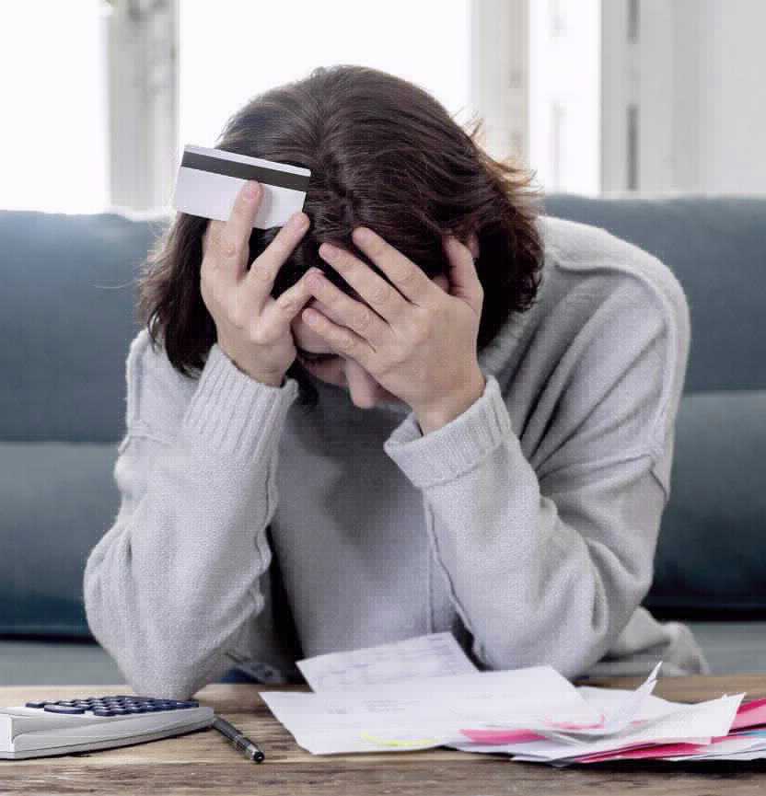
BEDRÄGERIER
Telefonbedrägerier
Bedrägerier via mail, sms
Investeringsbedrägerier
Med mera…
BANKFRÅGOR OCH BEDRÄGERIER
Notes:
Bedragaren utger sig för att ringa eller skicka meddelande från banken, polisen, ett företag, en myndighet eller utger sig för att vara en bekant eller närstående.
Konsumenten förmås att logga in i sin internetbank med hjälp av inloggningsdosa eller bank-id. Bedragaren tömmer sedan konsumentens konton.
Spoofing: Konsumenten blir uppringd från ett nummer som ser ut att vara från konsumentens bank, ett välkänt företag eller en myndighet.
Phishing: Konsumenten luras att klicka på någon länk etc. och man lämnar sedan ofta ifrån sig kortnummer och koder etc.
Investeringsbedrägerier: Konsumenten investerar, exempelvis på en handelsplattform. Det handlar inte sällan om rena luftinvesteringar. Pengarna kan vara borta redan i den stund man överför pengarna till handelsplattformen. När konsumenten vill ha tillbaka investeringen behöver man ofta betala in en avgift / skatt. Detta är pengar som man också blir bedragen på. Efter detta upphör kontakten ofta från bedragarnas sida. Som steg tre i bedrägeriet kontaktas konsumenten efter en tid av någon som säger sig vilja ”hjälpa” konsumenten att få tillbaka sina pengar - mot en avgift. Även detta är pengar som man betalar in till bedragaren och blir av med. Kallas ofta för ”Räddningsfasen”.
Andra exempel:
Romansbedrägerier

Slide 5
BANKEN ERSÄTTER OBEHÖRIGA TRANSAKTIONER
Aktsamhetskrav - du ska:
  Hålla uppsikt över bank-ID, bankdosor, kort
  Skydda koder
  Spärra skyndsamt
Du kan ibland själv få stå för obehöriga transaktioner:
  Du har inte skyddat din personliga behörighetsfunktion - självrisk 400 kronor
  Du har varit grovt oaktsam - självrisk 12000 kronor
  Du har varit särskilt klandervärd – ingen ersättning
Praxis från Högsta Domstolen
  Ej särskilt klandervärt att lämna ut kod till bank-ID och svarskoder från bankdosa till bedragare
BANKFRÅGOR OCH BEDRÄGERIER
Notes:
Obehöriga transaktioner är uttag eller köp som görs utan ditt samtycke.
Huvudregel = inte betalningsskyldig
Enligt betaltjänstlagen (2010:751) ska du:
skydda personliga behörighetsfunktioner (som visar att du är du, t.ex. koder, tumavtryck)
spärra betalningsinstrumentet (inloggningsdosa, bank-ID, kort) om det förkommit eller använts obehörigen
följa de villkor som står i ditt avtal
I villkoren står det ofta att du måste ha uppsikt över t.ex. bankkort och inte lämna det obevakat, särskilt när du är på offentliga platser.
Om du inte skyddat din personliga behörighetsfunktion vid ett obehörigt uttag är självrisken 400 kronor.
Om du varit grovt oaktsam blir du betalningsskyldig. Som konsument dock bara upp till 12 000 kronor oavsett hur stort det obehöriga uttaget är.
Om du varit särskilt klandervärd får du som konsument stå för hela beloppet. Särskilt klandervärd innebär att du ska ha varit så grovt oaktsam att du får anses ha varit likgiltig till risken för obehöriga situationer.
Praxis från HD (Mål: T 4623-21)
I augusti 2018 utsattes en konsument för ett bedrägeri när han blev uppringd av en bedragare som uppgav att han ringde från en banks säkerhetsavdelning. Bedragaren lyckades få konsumenten att lämna ut koden till sitt BankID och svarskoder från sin bankdosa.
Konsumenten blev av med 397 000 kronor. HD konstaterade att banken inte bevisat att konsumenten medvetet lämnat ut koder till en obehörig person eller att han hade insikt om att det fanns risk för de obehöriga transaktionerna som skedde, eller att konsumenten skulle varit likgiltigt inför risken för obehöriga transaktioner. Därför bedömdes han inte varit särskilt klandervärd.

Slide 6
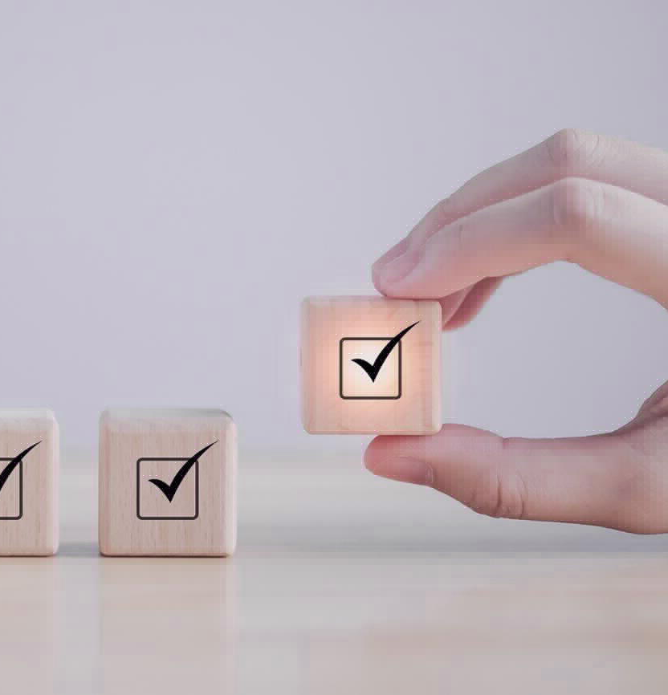
INGEN ERSÄTTNING VID
BEHÖRIGA TRANSAKTIONER
Obehöriga transaktioner
En transaktion som genomförs av någon annan utan ditt samtycke
Behöriga transaktioner
En transaktion anses vara behörig (inte obehörig) om det är du själv som har signerat/godkänt transaktionen
KO inlett domstolsprocess
Prövning av behöriga transaktioner
BANKFRÅGOR OCH BEDRÄGERIER
Notes:
Obehöriga transaktioner, exempel:
K lämnat ut koder från bankdosa som möjliggör att bedragaren skapar nytt bankID
K lämnar ut koder från bankdosa eller kod som skickats till K:s telefon som möjliggör att bedragaren kan genomföra transaktionen
Behöriga transaktioner:
Enligt ARNs nuvarande praxis så anses en transaktion inte vara obehörig om det är du själv som har signerat/godkänt transaktionen exempelvis med ett mobilt bank-id, även om du lurats att godkänna den.
För att en transaktion ska betraktas som obehörig (och falla in under ersättningsreglerna) ska den ha utförts av någon annan än konsumenten själv utan att ha haft konsumentens samtycke till transaktionen. När konsumenten själv godkänt transaktionen i den form som är avtalad har konsumenten också samtyckt till den.
Undantag om konsumenten blivit tvingad att godkänna transaktionen genom hot som innebar eller för konsumenten framstod som trängande fara.
Exempel:
K har godkänt en transaktion med sitt bank-ID
K swishar själv pengar till en mottagare
KO har stämt en bank i december 2023 för att få frågan om behöriga transaktioner prövad.

Slide 7

HUR SKYDDAR JAG MIG MOT BEDRÄGERIER?
Vem tog kontakten?
Använd aldrig BankID eller bankdosa på uppmaning av någon annan
Klicka inte på länkar i mail eller sms
Lämna inte ut kortnummer och koder
Var skeptisk mot ”konstiga” meddelanden
BANKFRÅGOR OCH BEDRÄGERIER

Slide 8

BOLÅN
Svårare att få lån som pensionär eller inför pensionen
Återbetalningsförmåga
Kreditprövning – kvar-att-leva-på-kalkyl
(KALP)
BANKFRÅGOR OCH BEDRÄGERIER
Notes:
Många äldre personer har svårt att få lån, eftersom långivarna menar att de inte kommer klara av att betala ränta för lånet med sin pension eller månadsinkomst.
Att långivaren ska pröva om du har tillräcklig återbetalningsförmåga betyder också att du ska ha tillräcklig betalningsförmåga under hela kreditens löptid. Långivaren behöver därför ha ett framåtblickande perspektiv som motsvarar återbetalningstiden för krediten. Om du inom några år kommer att gå i pension och få lägre inkomster är ett exempel på sådant som långivaren behöver väga in.

Slide 9
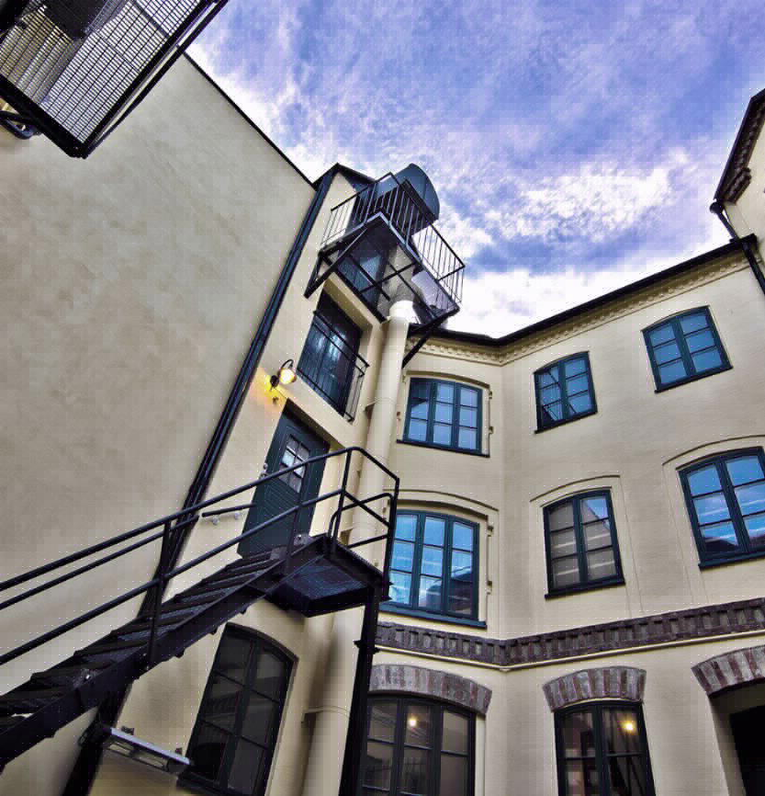
KAPITALFRIGÖRINGSKREDITER
Inget krav på återbetalningsförmåga
Från 60 år
Låg belåning: 25-55 procent av bostadens värde.
Ränta och amortering betalas inte under lånetiden
Skulden ökar löpande
BANKFRÅGOR OCH BEDRÄGERIER
Notes:
En kapitalfrigöringskredit tas med det obelånade värdet i bostaden som säkerhet, inget sedvanligt krav på återbetalningsförmåga. Lånet är amorteringsfritt och du behöver inte betala ränta med pengar från din månadsinkomst.
Räntekostnaden läggs till skulden (kapitaliseras) och skulden ökar efterhand.
Kapitalfrigöringskrediter har en skuldfrigaranti och har ingen tidsbegränsning.
Se vår information om att låna till äldre – Kapitalfrigöringskrediter på konsumenternas.se.

Slide 10

SPARKONTO OCH INSÄTTNINGSGARANTI
Kontrollera att sparkontot har insättningsgaranti
1 050 000 kronor per person och institut
Jämför aktuella räntor och villkor för sparkonton på konsumenternas.se
BANKFRÅGOR OCH BEDRÄGERIER
Notes:
Insättningsgarantin innebär att om företaget går i konkurs, eller om Finansinspektionen beslutar att insättningsgarantin ska tas i anspråk, får du ut dina pengar från Riksgälden inom sju bankdagar.
Maximalt belopp som du kan få tillbaka via insättningsgarantin från och med år 2021 är 1 050 000 kronor. Garantin är 100 000 euro. Det svenska beloppet värdejusteras gentemot euron vart femte år. Du får tillbaka ditt kapital + upplupen ränta.
För filialer till utländska banker gäller hemlandets insättningsgaranti, till exempel
100 000 euro.
För vissa särskilda livshändelser, till exempel en köpeskilling från en husförsäljning, ett skadestånd, en ersättning för invaliditet är skyddet max 5 miljoner kronor (gäller högst 12 månader från insättningen).

Slide 11

FRAMTIDSFULLMAKTER OCH ANHÖRIGBEHÖRIGHET
Framtidsfullmakt
Korrekt upprättad fullmakt gäller på banken
Original
Anhörigbehörighet
Personbevis/Familjebevis från Skatteverket
Bankärenden – daglig livsföring
BANKFRÅGOR OCH BEDRÄGERIER
Notes:
Korrekt upprättad framtidsfullmakt gäller på banken.
Ger inte tillgång till internetbank – hör med banken vad som gäller
Oftast begär banken att fullmakten visas i original
Bankföreningen har mall för framtidsfullmakt för banktjänster
Anhörigbehörighet – exempelvis betala räkningar, öppna autogiro, flytta pengar mellan konton för att kunna betala räkningar
Inte tillgång till digitala tjänster

Slide 12
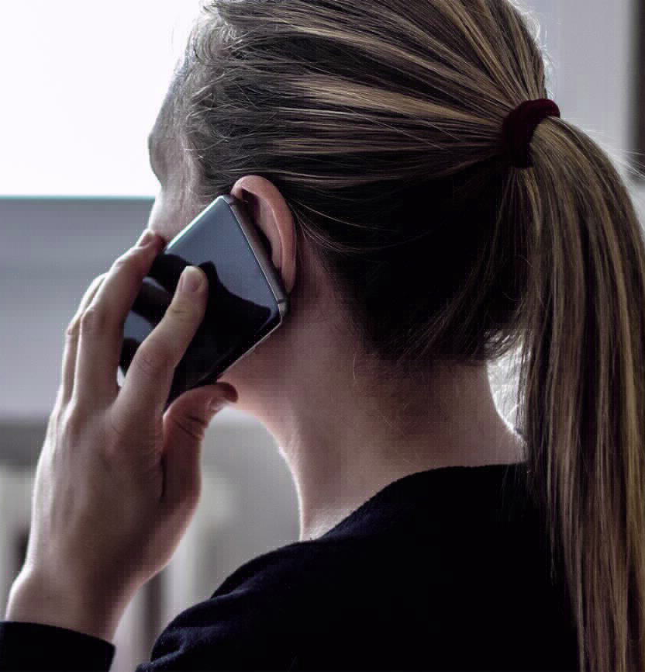
KLAGOMÅL
Klagomålsansvarig
Allmänna Reklamationsnämnden (ARN)
Allmän domstol
BANKFRÅGOR OCH BEDRÄGERIER
Notes:
Klagomålstrappan.
Alla banker har en central klagomålsavdelning dit man kan vända sig. Ofta kan man klaga direkt via bankens webbplats. Man hittar information om hur man klagar och ofta också klagomålsformulär på bankernas webbplatser.
ARN:
Fördelar: Enkel skriftlig process, ej behov av juridiskt ombud. Avgift för att anmäla ett ärende 150 kr (från 1 juli 2024).. Det går relativt snabbt. Enligt nämndens instruktion ska ett ärende prövas inom 90 dagar från det att det är färdigt för avgörande.
Nackdelar: prövas på handlingarna. Ingen möjlighet till muntlig bevisning. Om ”ord mot ord” kan nämnden inte pröva tvisten. Kan inte heller pröva alla typer av tvister, måste finnas ett ekonomiskt yrkande. Inte bindande för parterna (men nästintill
100 % följsamhet på bankavdelningen).
Tingsrätten:
Fördelar: prövar alla typer av tvister. Exekutionstitel, det vill säga man kan ta domen till kronofogden och begära utmätning.
Nackdelar: man kan behöva ha ett juridiskt ombud. Avgift för att lämna in stämningsansökan. Rättegångskostnader (man måste ersätta motpartens rättegångskostnader om man förlorar om inte tvisten rör mindre än ett halvt prisbasbelopp).

Slide 13

KONTAKTA OSS
Konsumenternas Bank- och finansbyrå
Telefon 0200 - 22 58 00
Vardagar 09:00 – 12:00
BANKFRÅGOR OCH BEDRÄGERIER
Notes:
Konsumenternas Bank- och finansbyrå har telefonrådgivning öppen vardagar mellan klockan 09:00 – 12:00. Den bemannas av byråns jurister.
Mejl besvaras ofta samma dag, men senast inom tre vardagar.

Slide 14
Tack!
Kontakt:
Erik Hellenius
erik.hellenius@konsumenternas.se

Slide 15
EXTRAMATERIAL

Slide 16
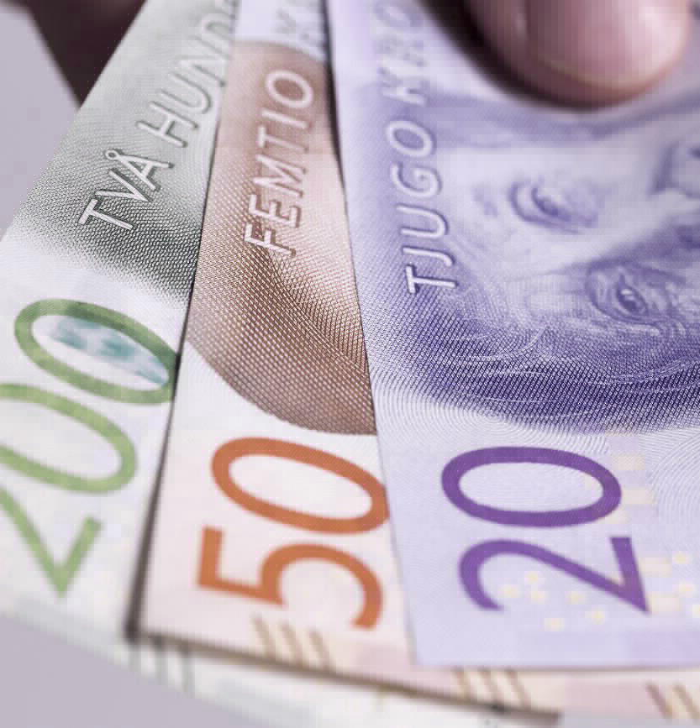
KONTANTER
Sedlar och mynt är lagliga betalningsmedel
Ingen skyldighet att ta emot kontanter
Uttag och insättning av kontanter
BANKFRÅGOR OCH BEDRÄGERIER
Notes:
Sedlar och mynt är lagliga betalningsmedel, men i Sverige råder principen om avtalsfrihet. Avtalsfriheten har företräde framför bank och betalningslagstiftning.
En butik kan därför ”avtala” bort skyldigheten att ta emot kontanter genom att sätta upp exempelvis en skylt.
Riksbankslagen 5 kap 1 §
Sedlar och mynt är lagliga betalningsmedel
Ingen skyldighet att ta emot kontanter
Går att ”avtala bort”, ex. med skylt i butik
Tillräckligt att insättning och uttag av kontanter kan göras i automater.

